Slide 1


PHÒNG GIÁO DỤC VÀ ĐÀO TẠO QUẬN LONG BIÊN
TRƯỜNG MẦM NON GIANG BIÊN
LĨNH VỰC PHÁT TRIỂN THẨM MỸ
Đề tài: Cắt dán gấp con gà
Giáo viên: Trần Thị Trà My

Slide 2


Cô và trẻ hát: “ Đàn gà trong sân”

Slide 3
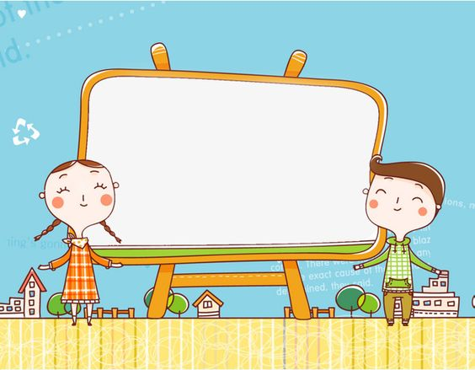
Quan sát tranh và đàm thoại

Slide 4
Cô làm mẫu

Slide 5
Trẻ thực hiện

Slide 6
Nhận xét

Slide 7


